Slide 1
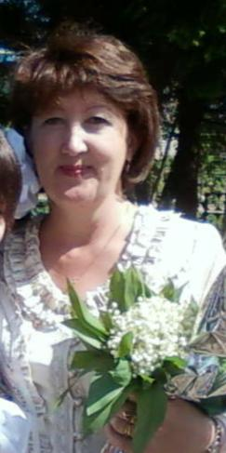
Муниципальное бюджетное общеобразовательное учреждение «Урдалинская основная общеобразовательная школа» муниципального образования «Ленинигорский муниципальный район»
Республики Татарстан
Зайнутдинова Гульфия Рафаэловна,
учитель татарского языка и литературы,
первая квалификационная категория
Стаж (педагогический) | 19 лет
Стаж (по специальности) | 19 лет

Slide 2

КАЧЕСТВО ОБРАЗОВАТЕЛЬНОГО ПРОЦЕССА
Показатели качества знаний учащихся среднего и старшего звена по татарскому языку и литературы
качество итоговых
контрольных работ
Медалисты:
1994 год – 1
год – 1
1998 год – 1
2000 год –2
2009 год – 3
2008 - 2009г. – 81%
2009 - 2010г. – 84%
2010 - 2011г. – 85%
2001 год – 1
2002 год – 2
2004 год – 3
2005 год – 1
Результаты олимпиад
Они пошли по моим стопам
Вагизова Г.Н. – учитель татарского языка и литературы МБОУ «Биклянская средняя общеобразовательная школа» Тукаевского МР РТ
Фаттахова Г.Т. – учитель татарского языка и литературы МБОУ «Биклянская средняя общеобразовательная школа» Тукаевского МР РТ
Хайрова Г.А. - – учитель татарского языка и литературы Лениногорского музыкально- художественно педагогического колледжа
Бикбова З.Р. - – учитель татарского языка и литературы МБОУ «Лицей №12» г. Лениногорска МО «ЛМР» РТ
Миндиярова Л.Р. – учитель татарского языка и литературы МБОУ «Средняя общеобразовательная школа №10» г. Лениногорска МО «ЛМР» РТ
Сабитова Н.Н. – учитель татарского языка МДОУ «Детский сад № 26 г. Лениногорска Республики Татарстан»
Гайсина Э.Х. -учитель татарского языка МДОУ «Детский сад общеразвивающего вида № 30 г. Лениногорска РТ»
Вагизова З.Н.-учитель татарского языка МДОУ «Детский сад № 16 г. Лениногорска РТ»
Халикова Э.С. -учитель татарского языка МДОУ «Детский сад № 19 г. Лениногорска Республики Татарстан»
Зиннурова Г.Р.- учитель татарского языка МДОУ «Детский сад № 9 г. Лениногорска»
Учеб ный год | Класс | Предмет | Место в муниципальном туре
2008-2009 | 11 11 | Татарский язык Татарская литература | 1 3
2009-2010 | 10 10 | Татарский язык Татарская литература | 3 3
2010-2011 | 11 11 | Татарский язык Татарская литература | 1 1
2011-2012 | 9 9 | Татарская литература Татарская литература | 2 3
Победы в районных олимпиадах

Slide 3
Результаты внеурочной деятельности
Научно – исследовательская деятельность
Мои ученики принимали участие в научно-практических конференциях различного уровня и стали обладателями сертификатов.
Всероссийская НПК “ Татар теле һәм әдәбияты: бүгенгесе һәм киләчәге” по теме « Җирле төбәк әдипләре иҗатын өйрәнү мәсьәләсе”
Всероссийская НПК “ Татар теле һәм әдәбияты: бүгенгесе һәм киләчәге” по теме « Татар язучылары һәм шагыйрьләренең иҗатында милләт мәсьәләсенең яктыртылышы”
Республиканская НПК «Творческий мир Габдуллы Тукая: современный взгляд», посвящённый 125-летию со дня рождения Г. Тукая
Республиканская НПК «Творческий мир Габдуллы Тукая: современный взгляд», посвящённый 125-летию со дня рождения Г. Тукая
НПК им.Морякова секция «Литература и культура» по теме « Тукай һәм Пушкин – бөек шәхесләребез”
Муниципальная научно-исследовательская конференция « Интеллект – 2010»
Мои публикации
Сборник тезисов участников республиканской научно-практической конференции, приуроченной ко дню рождения Ф. Амирхана, по проблеме « Роль просветительской деятельности и культурного наследия выдающихся деятелей национальной культуры в формировании активной жизненной позиции современной личности», Казань 2009 ; отпечатано в ООО ПКФ «Реноме».
Сборник тезисов участников республиканской научно-практической конференции, посвящённых 75-летию Зямита Рахимова «Мәктәптә милли – төбәк компоненты”, Лениногорск, 2010.

Slide 4
Я - победитель республиканского конкурса «Наш лучший учитель»
Участие в конкурсах моих воспитанников
Наименования конкурсов | Год | Уровень | Место
Игровой конкурс “Зирәк тиен” | 2010 | межрегиональный | 1 место
Конкурс презентаций «Той, что подарила жизнь» | 2009 | Муниципальный | 1
«Татарстан дигән Ватаным бар, татар дигән халкым бар» | 2008 | республиканский | Дипломант
Конкурс «Татар егете» | 2009 | Муниципальный | 2 место
Конкурс выразительного чтения и театрализованных представлений, посвященный памяти Г.Тукая и 100-летию поэта Фатиха Карима | 2009 | Муниципальный | 3 место
Конкурс “Гәүһәр мирас”, посвященный юбилею Хасана Туфана | 2011 | Муниципальный | 3
Конкурс детских рисунков, посвящённых Новогоднему празднику | 2011 | Муниципальный | 3 место
Конкурс, посвящённый Г. Тукаю и Ф. Кариму | 2009 | Муниципальный | Дипломант
Фестиваль народных театров, посвящённый Международному Дню родного языка | 2008 | Муниципальный | Дипломант
«Лениногорская Звезда» в номинации «Вокал-соло» | 2008 | межрегиональный | 1 место
Конкурс Специалистов проекта «Эрудит – марафон учащихся» 2010-2011 учебный год | 2011 | международный | Грамота

Slide 5
Мои выступления
Всероссийская НПК “ Татар теле һәм әдәбияты: бүгенгесе һәм киләчәге” по теме « Татар телен саклап калуда укытучының роле »
Республиканская НПК им.Ф.Амирхана «Опыт формирования нравственных ценностей и освоения духовного наследия человечества» по теме «Нравственное воспитание в произведениях Махмута Газизова»
Республиканская НПК им. Зямита Рахимова «Мәктәптә милли – төбәк компоненты»
“Халык зур ул, көчле ул, дәртле ул, моңлы ул, әдип ул, шагыйрь ул” Выступление в рамках зональной научно-практической конференции Закамского региона РТ по теме «Нравственное воспитание учащихся на основе народных традиций»
Муниципальный семинар учителей татарского языка и литературы «Татар телен һәм әдәбиятын укытуда инновацион технологияләр”
Муниципальный семинар заместителей директоров по ВР « Система работы по профилактике правонарушений среди подростков»

Slide 6
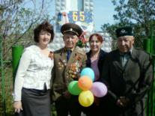
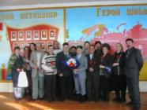
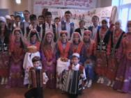
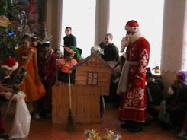
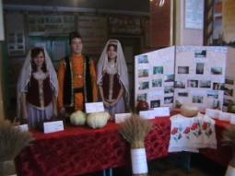
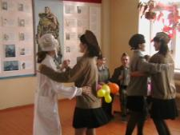
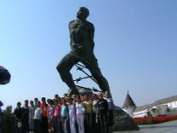
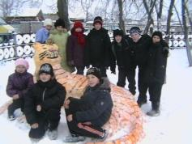
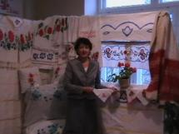
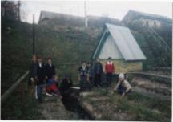
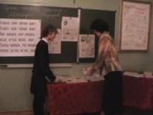
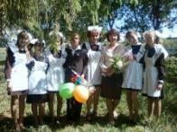
ВНЕУРОЧНАЯ ДЕЯТЕЛЬНОСТЬ
Участие в различных конкурсах,
выставках
Участие в различных мероприятиях
Занятия в объединениях дополнительного образования

Slide 7
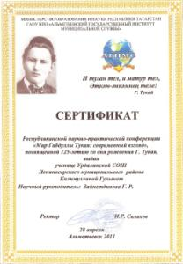
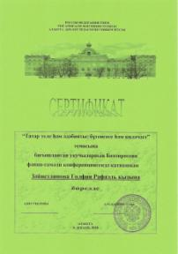
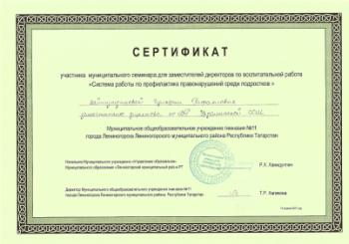
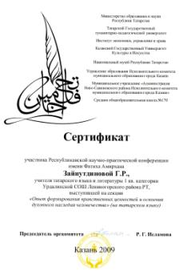
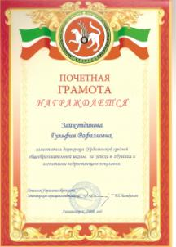
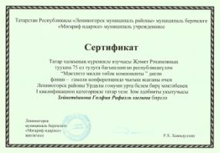
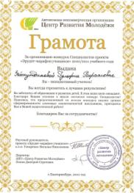
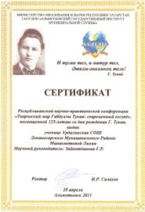
МОИ ДОСТИЖЕНИЯ

Slide 8
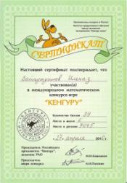

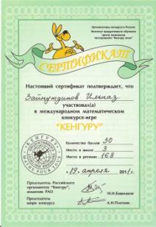
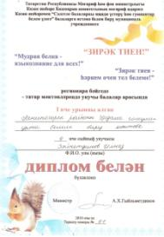

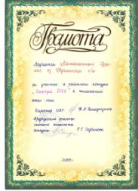


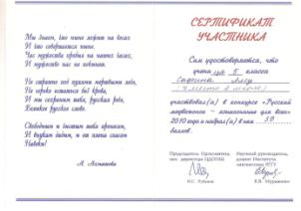
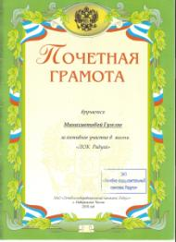
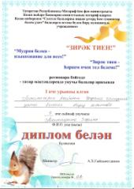
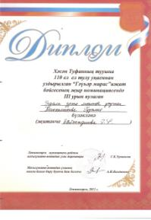

ДОСТИЖЕНИЯ МОИХ УЧЕНИКОВ

